Slide 1

LE SYSTÈME FISCAL EN FRANCE
R106

Slide 2
QU’Est-ce QUE L’IMPOT ?
Prélèvement effectué d’autorité, à titre définitif sur les ressources ou sur les biens des individus ou collectivités.
Il est payé en argent pour subvenir aux dépenses d’intérêt général de l’État ou des collectivités locales.
L’impôt est sans contrepartie directe, il ne peut faire l’objet d’une affectation à une destination particulière

Slide 3
ATTENTION : NE PAS CONFONDRE LES IMPÔTS ET LES Prélèvements SOCIAUX
TVA
Taxe foncière
I. Revenu
T.I.P.P.
Prélèvements sociaux
I. Sociétés
Droit d’enregistrement
Droit de succession
Sécurité Sociale
Assedic
Retraite
Financement des services et aides de l’Etat

Slide 4
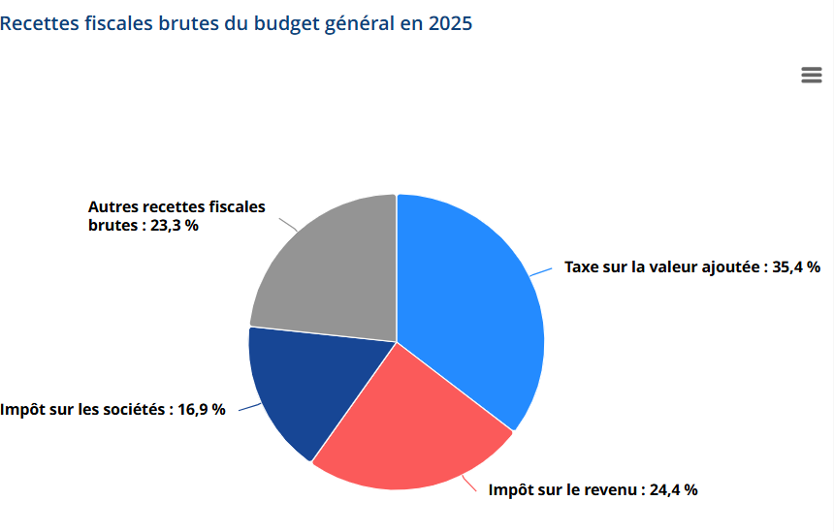
Les recettes brutes de l’ETAT
495 milliards d’€

Slide 5
Types de recettes | Montant
TVA : | 175 milliards d’€
Impôt sur le revenu : | 121 milliards d’€
Impôt sur les sociétés : | 83 milliards d’€
Autres impôts : | 93 milliards d’€
Recettes non fiscales | 23 milliards d’€
TOTAL RECETTES BRUTES : | 495 milliards d’€

Slide 6
LE déficit budgétaire 2025
134 milliards d’€

Slide 7
LES PRINCIPALES DEPENSES DE L’ETAT EN 2025
Les dépenses les plus importantes par secteur | Montant en milliards d’€ 2022 | Montant en milliards d’€ 2025
Education Nationale | 78 | 87
Défense | 59 | 95
Ecologie | 43 | 23
Intérêts de la dette de l'Etat | 37 | 53
Gendarmerie / Police | 29 | 26
Solidarité, insertion égalité des chances | 26 | 30
Enseignement supérieur (recherche) | 25 | 31
Justice | 13 | 12

Slide 8
Coût moyen annuel pour l’État d’un étudiant (en France) hors bourse :
Type d’établissement | Coût annuel moyen par étudiant (approximatif)
Université (licence, master, doctorat) | 11 630 €
IUT (Institut Universitaire de Technologie) | 13 340 €
BTS (en lycée public) | 15 670 €
À noter :
Les droits d’inscription payés par les étudiants ne couvrent qu’une petite fraction du coût réel.
Les étudiants boursiers et les apprentis ne paient pas ces droits.
L’enseignement supérieur est donc largement financé par l’impôt public.

